Slide 1
BREXIT
Vypracovala Becky Kay Livingstonová, 481140

Slide 2
Co je brexit?
Proces vystoupení Spojeného království Velké Británie a Severního Irska z Evropské unie
Složené slovo z Britain (Británie) + exit (odchod)
20. února 2016 - projev Davida Camerona
23. června 2016 – referendum

Slide 3

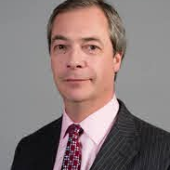
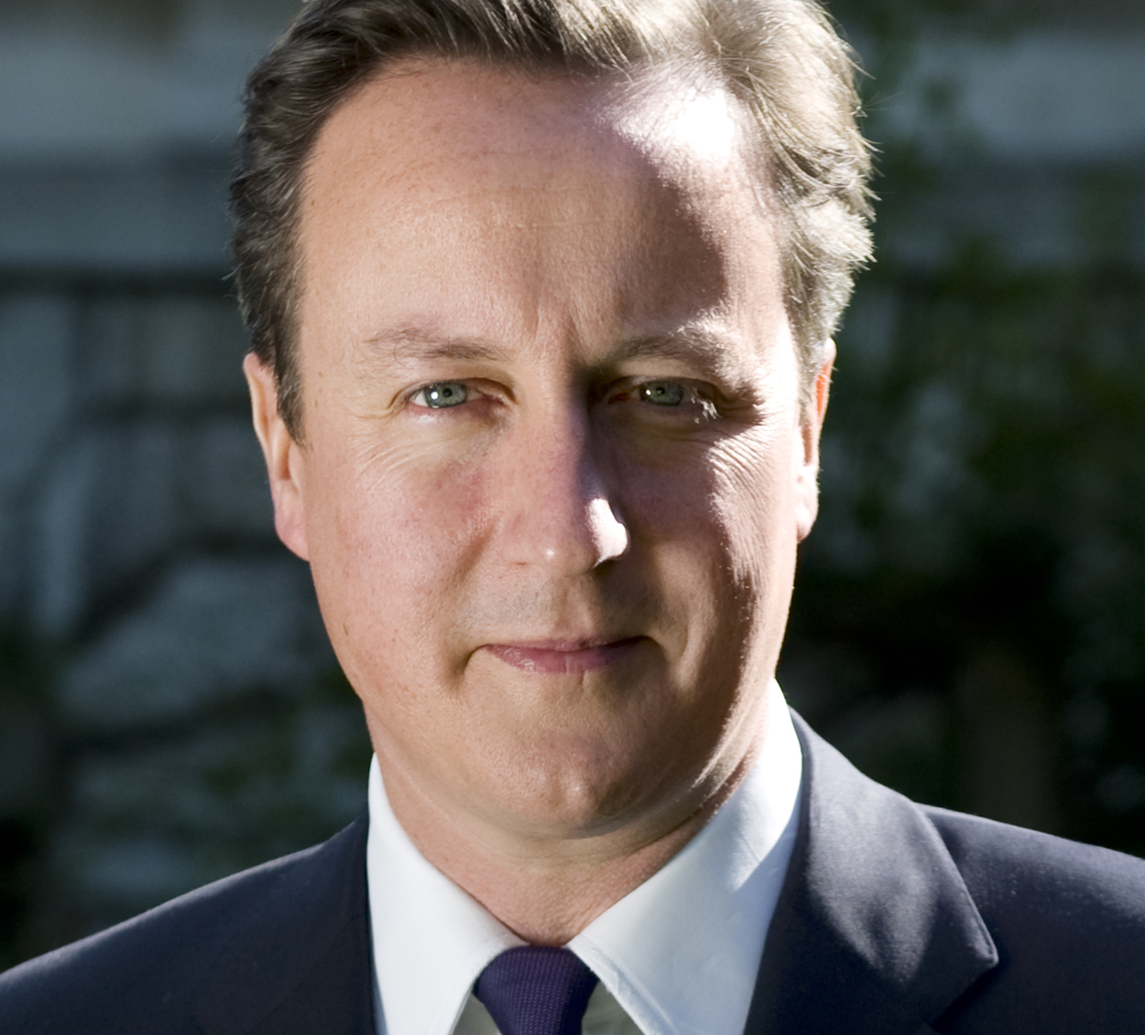
Proč referendum?
Euroskeptici ve straně Davida Camerona
Vítězství ve dvou předchozích referendech, která vyhlásil
Nigel Farage - UKIP

Slide 4
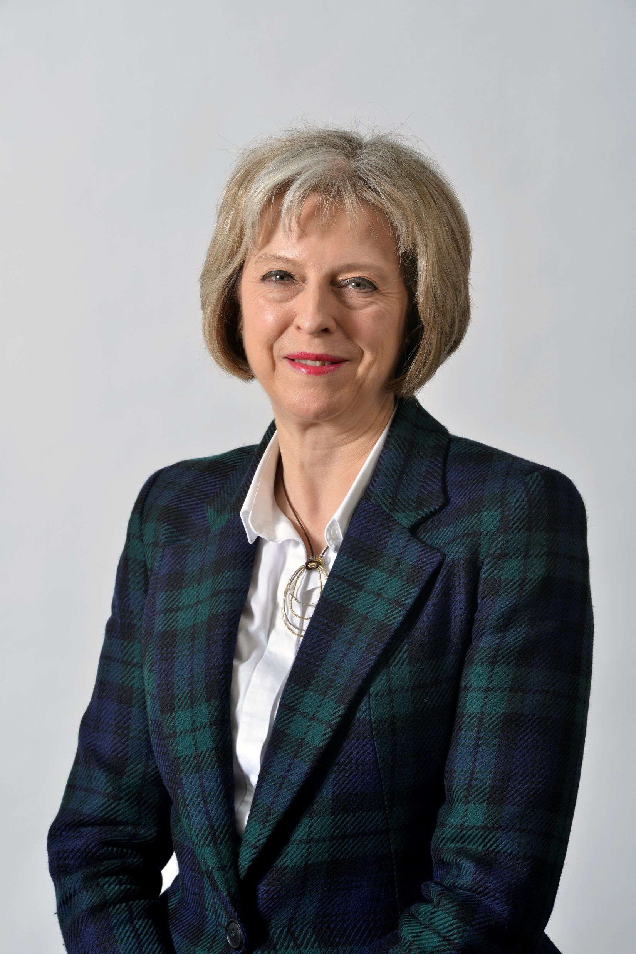
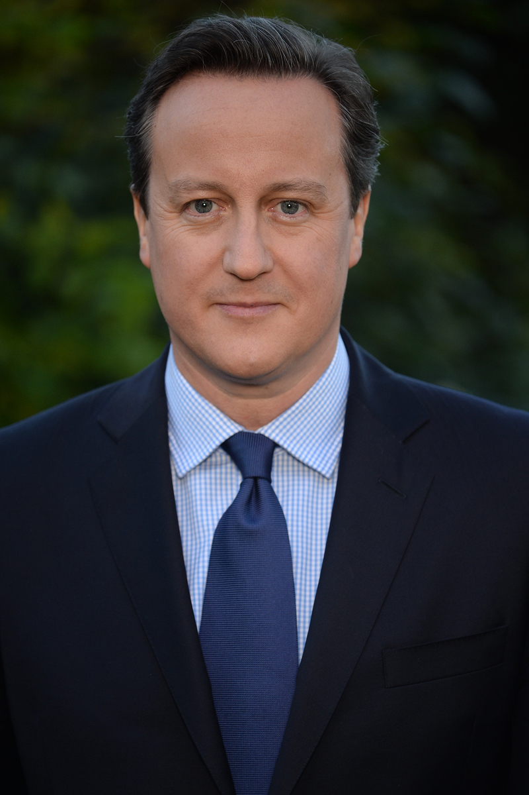
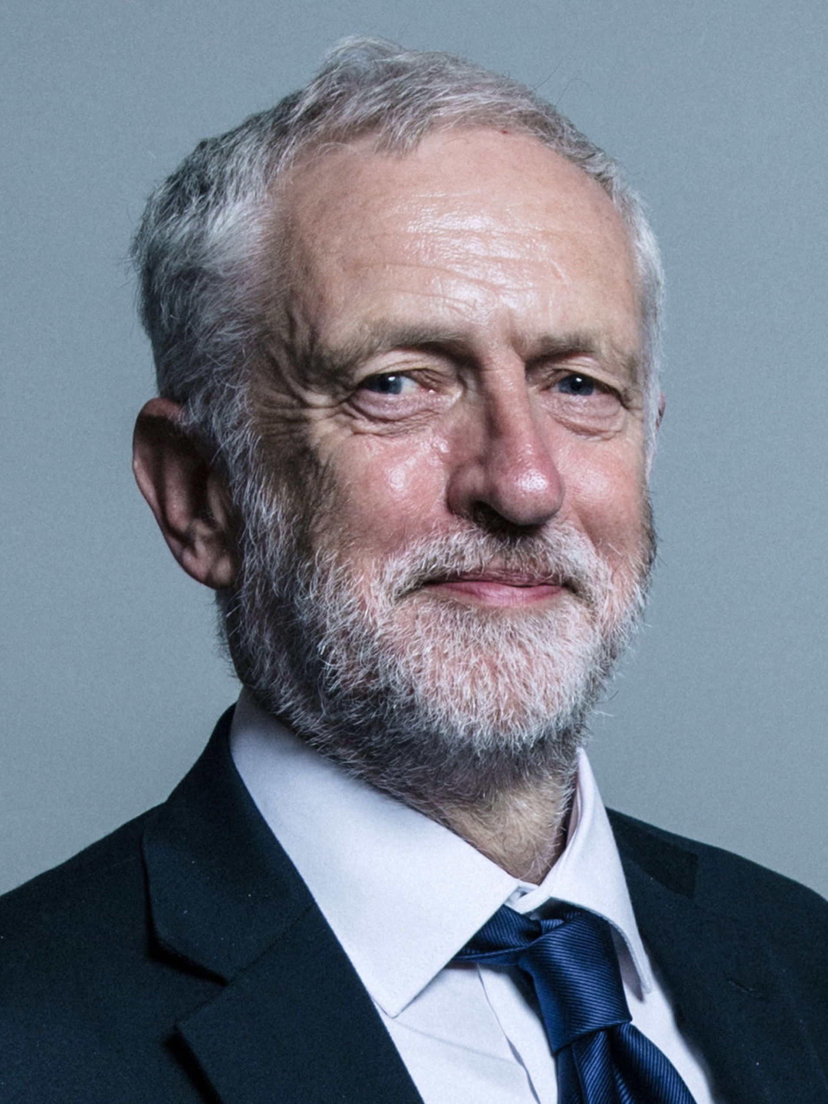
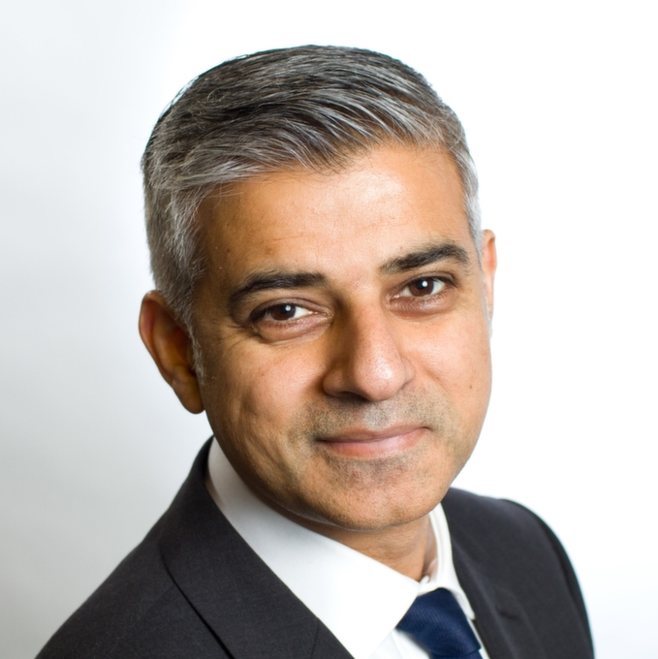
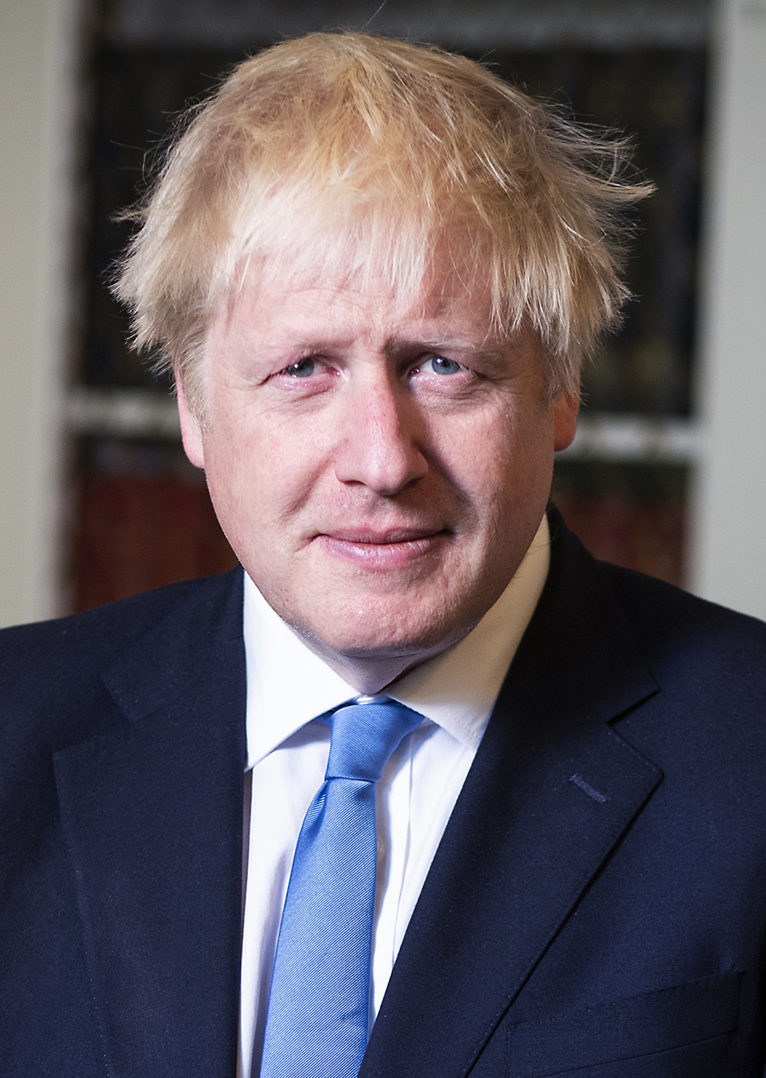
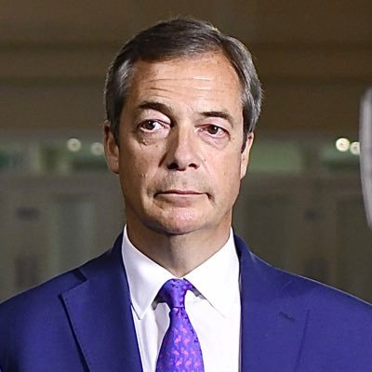
Proč vyhrál odchod?
David Cameron
Jeremy Corbyn
Sadiq Khan
Theresa May
Labouristická strana
Konzervativní strana
Nigel Farage
Boris Johnson
Proč vyhrál odchod?
Konzervativní strana

Slide 5
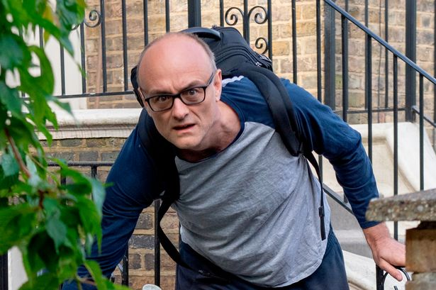


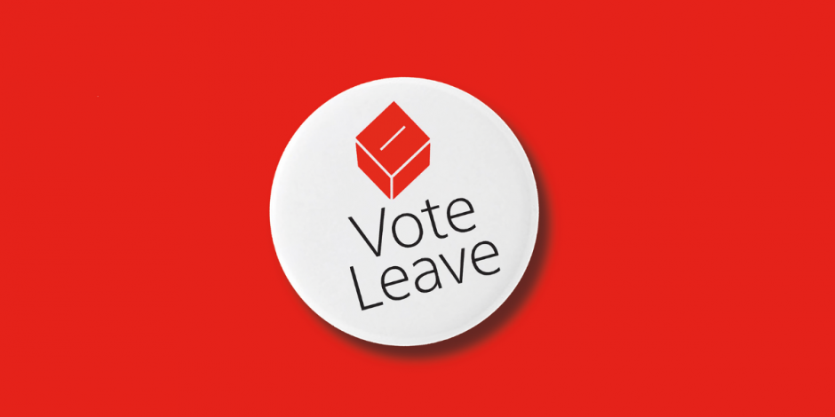

Kampaně
Vote Leave
Dominic Cummings
Nespokojenost z řady Britů s EU, neznalost
Problémy Británie – slibovali nesplnitelné
Nespolupracoval s Faragem a UKIPem, který se zaměřoval na migraci (kontroverzní téma)
Boris Johnson
AggregateIQ, Cambridge Analytica
Britain Stronger in Europe
zaměřila se hlavně na ekonomiku a fakta, ne na emoce, na čemž Vote Leave postavila celou svou kampaň
Pro odchod hlasovalo necelých 52% lidí, 48% pro zůstání.

Slide 6
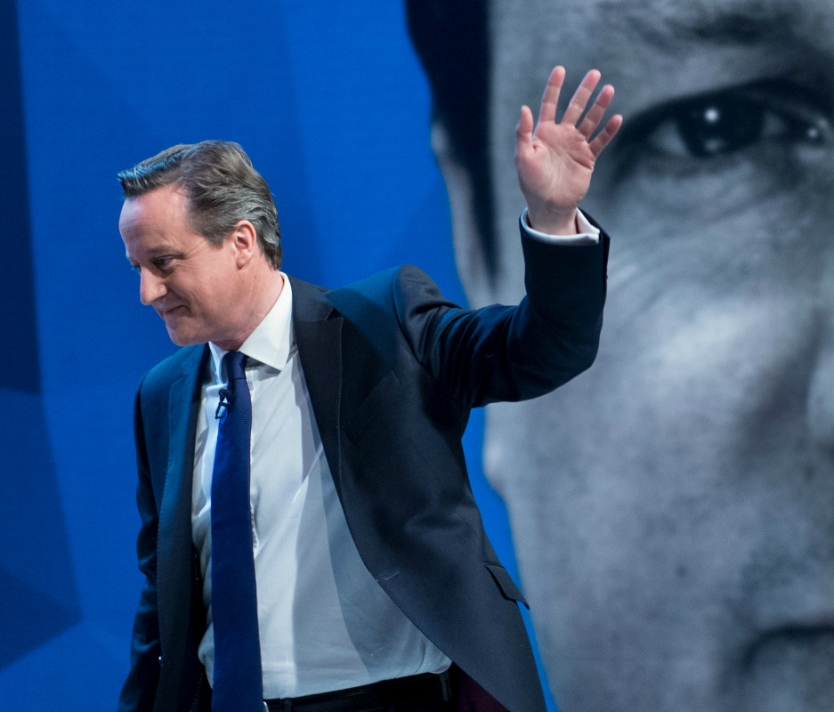
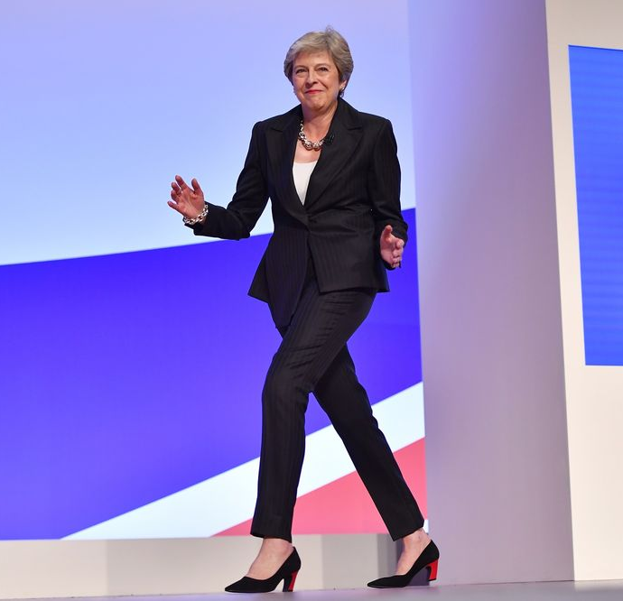
Co se dělo po referendu?
Rezignace premiéra Davida Camerona
29. března 2017– Spojené království oficiálně oznámilo úmysl vystoupit z EU
Článek 50 Lisabonské smlouvy – dvouletá lhůta
Nástup nové premiérky - Theresa May, bývalá ministryně vnitra
Začala pracovat na dohodě o vystoupení z EU
18. dubna.2017 vyhlásila předčasné volby - ve volbách ale ztratila 13 křesel, naopak Labouristé včele s Corbynem si polepšili o 30 křesel
Dohodu o brexitu odmítlo 432 poslanců → pochybnosti o tom, že by k brexitu došlo už 29.března 2019
Následující dvě upravené verze dohody byly taky odmítnuty – hlasování o No-deal brexitu (vystoupení VB bez dohody) – opět prohrála
Žádost EU o prodloužení lhůty odchodu do 31. října 2019

Slide 7

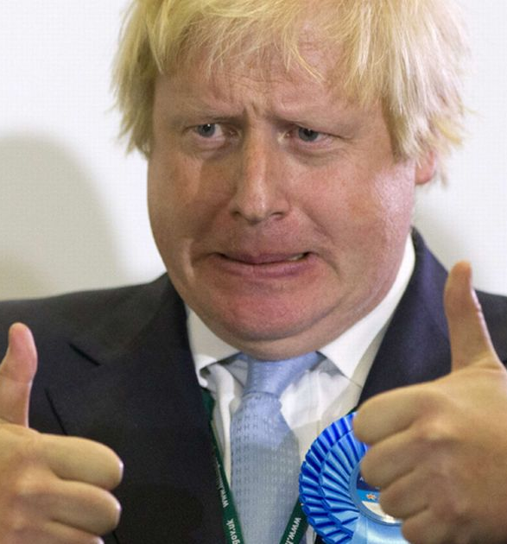
Premiérka ztratila důvěru většiny konzervativních poslanců - ohlásila odstoupení jak z funkce vůdce strany, tak z postu předsedy vlády
24.července 2019 nastoupil Boris Johnson
Plán Johnsona – buď vyjednat s Evropskou komisí lepší podmínky (hlavně časové omezení backstopu pro Severní Irsko) nebo provést tvrdý no-deal brexit
Pokusil se na 5 týdnů pozastavit Dolní komoru - soud po několika dnech rozhodl, že to je protizákonné
Johnsona čekalo první hlasování - opozice mu chtěla zablokovat no-deal brexit, Johnson prohrál → brexit posunutý na 31. ledna 2020
21 konzervativců se v hlasování postavilo proti Johnsonovi – Johnson je vyhodil ze strany → Johnson premiérem menšinové vlády – pokus o vyvolání předčasných voleb (15. října 2019), poslanci odmítli
12. prosince 2019 – předčasné volby, výhra konzervativní strany Johnsona

Slide 8
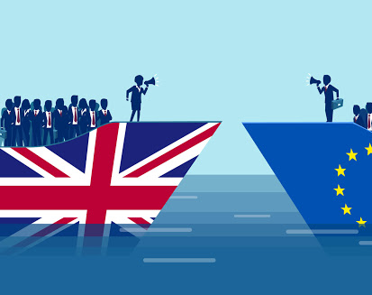
23. ledna 2020 královna Alžběta II. podepsala zákon k brexitové dohodě – zákon tak vstoupil v platnost
31. ledna 2020 definitivně skončilo členství Spojeného království v Evropské unii - nastalo 11měsíční přechodné období, během něhož musí Velká Británie dále plnit závazky k EU

Slide 9
Zdroje
https://www.brexitinfo.cz/cs_cz/vystoupeni-velke-britanie-z-eu/
https://www.consilium.europa.eu/cs/policies/eu-uk-after-referendum/
https://zpravy.aktualne.cz/brexit/l~094c20bad6e911e59045002590604f2e/
https://metro.co.uk/2018/12/11/david-cameron-call-referendum-brexit-8231803/
https://www.standard.co.uk/lifestyle/london-life/how-will-straw-and-dominic-cummings-are-pulling-the-strings-of-the-eu-referendum-power-players-a3188156.html
https://www.theguardian.com/uk-news/2018/mar/31/aggregateiq-canadian-tech-brexit-data-riddle-cambridge-analytica
https://www.theguardian.com/politics/2019/oct/17/how-is-boris-johnson-brexit-deal-different-from-theresa-may

